Slide 1
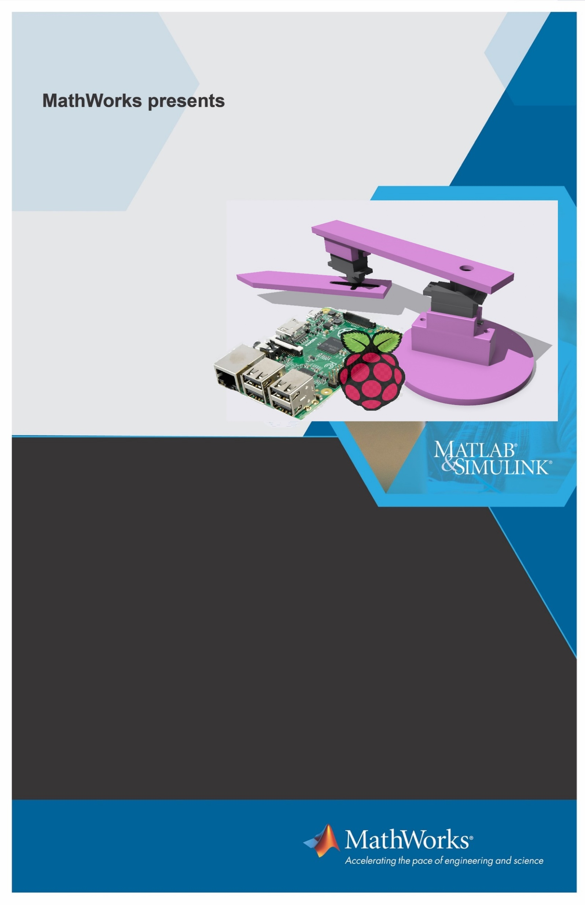
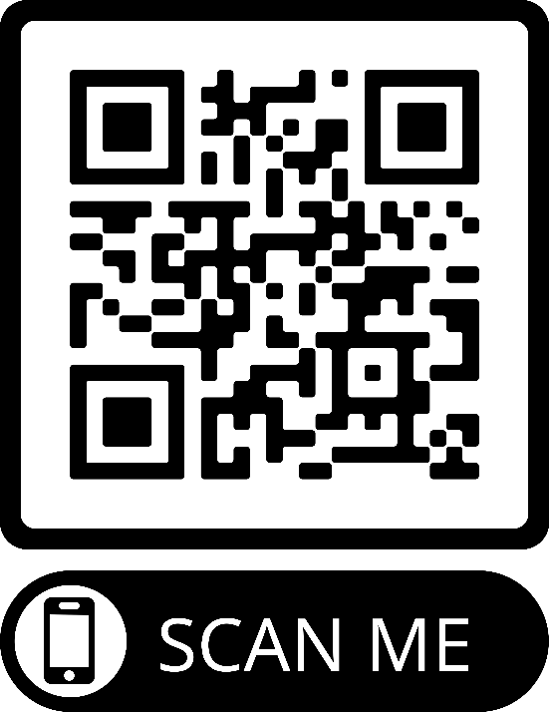
RaspberryPi - Matlab Event
MW Institut für Werkst. u. Verarb., 02
MW Institut für Werkst. u. Verarb., 02
TUM Garching
Mittwoch,
26. April 2023
Entdecke Robotik in unserem 3-stündigen Workshop mit MATLAB und Raspberry Pi! Steuere einen 3D – Gedruckten Roboterarm mit deinem eigenen Laptop, löse Team-Aufgaben und erweitere dein Wissen. Sichere dir einen der 21 limitierten Plätze an der TU München für dieses spannende Event!
>>REGISTER
www.mathworks.com/UTSAFall2017

